Slide 1
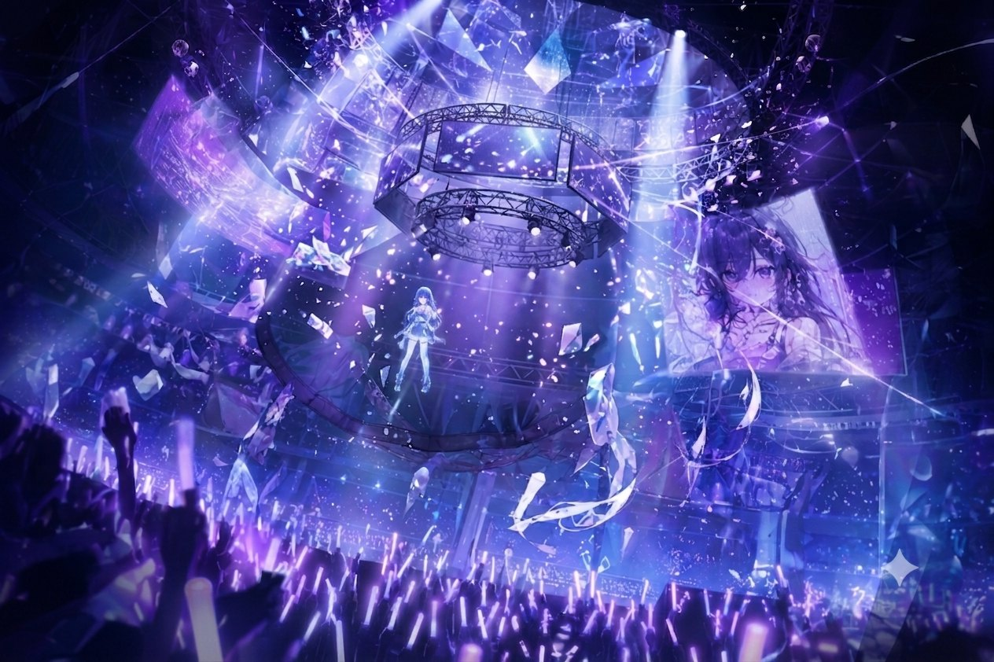
幽ヶ崎 海月 · DEEP PRISM
AE LYRIC MV WORKSHOP
06
FINAL CUT & EXPORT
最終仕上げと書き出し — YouTube最適化
映像を“作品” として完成させる。 色調・質感・構造を整え、公開に耐える完成形へ。
COLOR GRADE
GRAIN
H.264 · THUMB
KINETIC STAGE
VTUBER MUSIC VIDEO · AFTER EFFECTS
SESSION 06 / 06

Slide 2
01
TODAY'S GOALS
今日のゴール
MVとして公開できる“完成形”を作る
MV全体の
色調を統一
できる
6
グレイン
で素材を馴染ませられる
“From draft to release.”
最終コンポ
を正しく組める
違和感ゼロが、完成の基準。
YouTube向けの
書き出し設定
ができる
サムネイル
を制作できる
DEEP PRISM
幽ヶ崎 海月 · AE LYRIC MV
SESSION 06 — 02 / 13

Slide 3
02
FINISHING PIPELINE
仕上げ工程の全体像
この工程で作品の“完成度”が決まる
6
1
2
3
4
5
◑
▒
▣
▶
▦
色調統一
ノイズ追加
最終コンポ
書き出し
サムネイル
GRADING
GRAIN
COMPOSITE
EXPORT
THUMBNAIL
最終仕上げ＝
世界観の統一
。
DEEP PRISM
幽ヶ崎 海月 · AE LYRIC MV
SESSION 06 — 03 / 13

Slide 4
03
COLOR GRADING
色調統一
色調が揃うと“プロの映像”に見える
6
BEFORE — 素材のまま
AFTER — Deep Prism グレード
キャラの
肌色
が破綻していないか
背景が
主役を奪っていない
か
サビだけ少し明るくするのも有効
全体の
コントラストを統一
影 / 中間 / ハイライトを整え、色温度を合わせる
DEEP PRISM
幽ヶ崎 海月 · AE LYRIC MV
SESSION 06 — 04 / 13

Slide 5
04
LUT & MANUAL GRADE
LUTと手動カーブ
LUTは“調整レイヤー経由”が鉄則 — なくてもOK
◔ LUT — プリセット
◵ CURVES — 手動（LUTなし）
1
調整レイヤーを最上部に
RGB
：S字カーブでコントラスト
2
Apply Color LUT を追加
R
：シャドウに足す → 温かみ
3
フリーLUTを読み込む
B
：ハイライトを引く → 映画調
4
不透明度を30〜60%に
Levels 出力を235に → 柔らかく
6
ガンマシフト対策：リニア変換を
OFF
DEEP PRISM
幽ヶ崎 海月 · AE LYRIC MV
SESSION 06 — 05 / 13

Slide 6
05
GRAIN — THE GLUE
グレインの役割
グレインは“素材を馴染ませる接着剤”
6
0.3–1.0%
CG特有の
“綺麗すぎる質感”
を消す
推奨ノイズ量
キャラ・背景・エフェクトを統一
役割
統一感の付与
0.3〜1.0%
の弱いノイズが最適
過剰にすると
“汚れ”になる
DEEP PRISM
幽ヶ崎 海月 · AE LYRIC MV
SESSION 06 — 06 / 13

Slide 7
06
FINAL COMP STRUCTURE
最終コンポ構造
順番が崩れると画面が破綻する — 上から順に重ねる
08
GRAIN
グレイン
07
GRADE
カラーグレーディング
6
撮影効果（グロー・色収差・シェイク）
06
FX
05
TEXT
歌詞（テキスト）
“Order is everything.”
04
CHARA
キャラクター
グレイン・グレードは必ず“最上層”に置く。
03
FG
前景・装飾
02
MG
中景・パララックス
01
BG
背景
DEEP PRISM
幽ヶ崎 海月 · AE LYRIC MV
SESSION 06 — 07 / 13

Slide 8
07
PRE-FLIGHT CHECK
最終チェックポイント
“違和感ゼロ”が完成の基準
6
音ズレがないか
歌詞の誤字・タイミング
カメラの揺れが強すぎないか
色が破綻していないか
画面の明るさが適切か
パララックスが破綻していないか
DEEP PRISM
幽ヶ崎 海月 · AE LYRIC MV
SESSION 06 — 08 / 13

Slide 9
08
EXPORT · YOUTUBE 1080P
書き出し設定
YouTubeは“高ビットレートほど綺麗に残る”
⚙ 必ずONにする
6
H.264
FORMAT
RENDER AT MAXIMUM DEPTH
USE MAXIMUM RENDER QUALITY
PRESET
YouTube 1080p
20–30 Mbps
⚠ 書き出し時の注意
BITRATE
黒つぶれ／白飛びがないか
FRAME RATE
29.97 fps
音量
-14〜-12 LUFS
冒頭1秒は黒にしない
DEEP PRISM
幽ヶ崎 海月 · AE LYRIC MV
SESSION 06 — 09 / 13

Slide 10
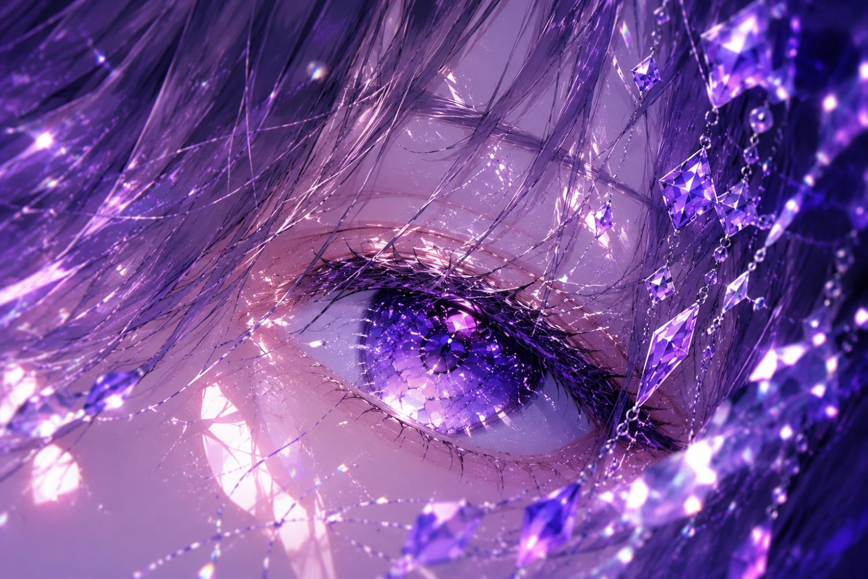
09
THUMBNAIL — THE FACE
サムネイル制作
サムネイルは“作品の入口” — 出来で再生数が変わる
THUMBNAIL — SAMPLE
6
GPTで生成した
キャラ
を使用
明るい色・大きい文字
DEEP PRISM
3〜5語
の短いタイトル
目線がカメラ
を見る構図が強い
明るい色・大きな文字・カメラ目線 — クリックされる顔
DEEP PRISM
幽ヶ崎 海月 · AE LYRIC MV
SESSION 06 — 10 / 13

Slide 11
10
WORKSHOP · 30 MIN
ワーク：最終仕上げ
MVとして公開できる状態にする
6
全曲の色調統一
講評ポイント — REVIEW
グレイン追加
色調の
一貫性
最終コンポ整理
グレインの適量
書き出し（1分以内）
書き出しの設定
サムネイル制作
サムネの
クリック性
DEEP PRISM
幽ヶ崎 海月 · AE LYRIC MV
SESSION 06 — 11 / 13

Slide 12
11
6 SESSIONS · WHAT YOU LEARNED
6回で身についたスキル
企画から公開まで、MV制作の全工程
6
01
02
03
AI素材生成
楽曲解析
Vコンテ制作
GPT / SUNO
BPM / MARKER
COMPOSITION / CAMERA
04
05
06
パララックス
撮影効果
書き出し・サムネ
2.5D SPACE
GLOW / SHAKE
EXPORT / THUMBNAIL
DEEP PRISM
幽ヶ崎 海月 · AE LYRIC MV
SESSION 06 — 12 / 13

Slide 13

DEEP PRISM · AE LYRIC MV WORKSHOP
FIN
YOU CAN MAKE AN MV NOW.
あなたはもう、“MVを1人で作れる”レベルに到達している。
幽ヶ崎 海月 — DEEP PRISM · LIGHT, AND THE DEEP SEA
DEEP PRISM
幽ヶ崎 海月 · AE LYRIC MV
SESSION 06 — 13 / 13

